Slide 1
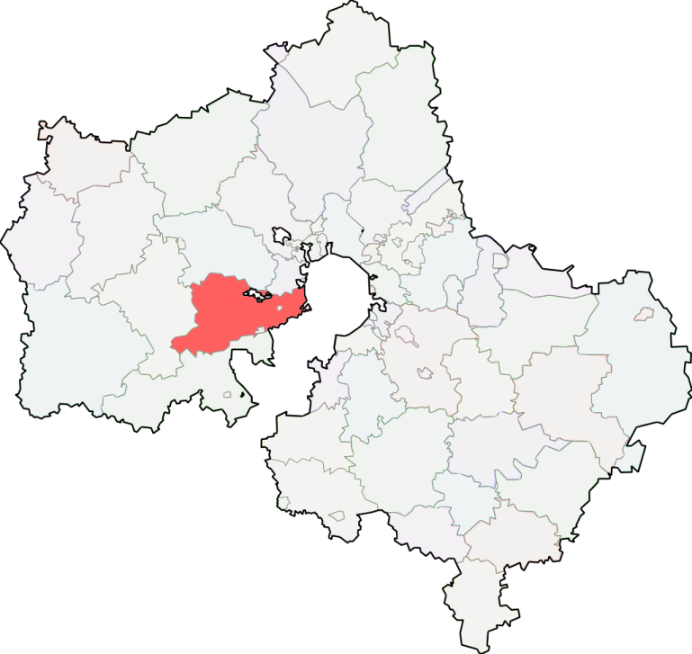
Реализация национального проекта «Чистая вода» на территории Одинцовского городского округа

